Slide 1

Иллюстрированный календарь
II четверть
Обзор знаменательных и памятных дат, юбилеев русских и зарубежных писателей
на 2021– 2022 учебный год
2021

Slide 2
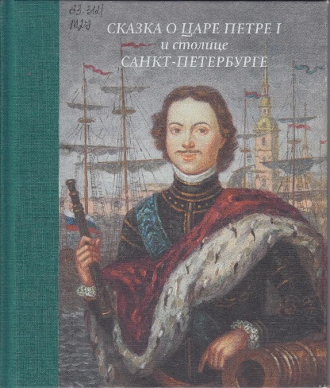
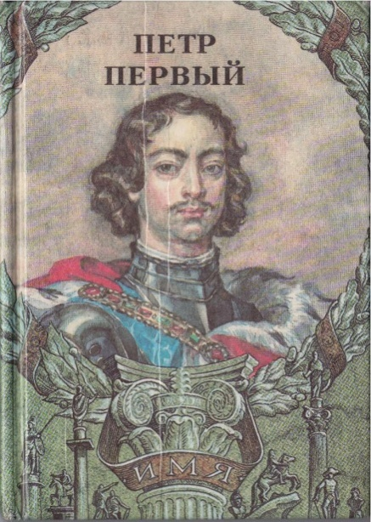
2 ноября - 300 лет назад царь Пётр I принял титул Великого, Императора Всероссийского, а Россия стала империей (1721)
В 1695 году он возглавил Азовские походы, в результате которых в 1711 году Россия закрепилась на побережье Азовского моря. Победа в Северной войне (1700-1721) открыла России выход к Балтийскому морю. В 1703 году Пётр основал новую столицу России – Санкт-Петербург. В результате Персидского похода в 1722-1723 годах Россия приобрела земли на побережье Каспийского моря. Пётр использовал опыт западноевропейских стран в развитии промышленности, торговли, культуры. По его инициативе были проведены реформы в области государственного управления, организации военного дела, промышленности, торговли, просвещения.
2 ноября 1721 года по прошению сенаторов Пётр I принял титул Великого, отца Отечества, Императора Всероссийского. Отныне Россия стала империей, что явилось свидетельством её новой роли в международных делах. Сразу же новый титул русского царя признали Пруссия и Голландия, еще через два года - Швеция, а в последующие годы и другие страны.

Slide 3


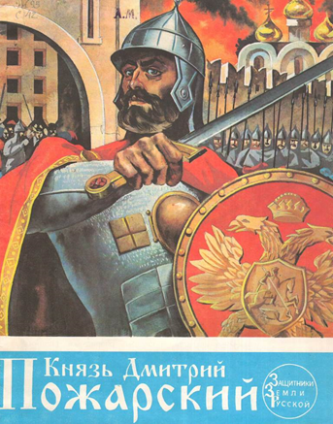

Дни воинской славы России
4 ноября – День народного единства
Этот праздник установлен в честь важного события в истории России — освобождения Москвы от польских интервентов в 1612 году, и приурочен к Дню Казанской иконы Божией Матери.
Мало кто знает, что ещё в 1649 году указом царя Алексея Михайловича День Казанской иконы Божией Матери (22 октября по старому стилю) был объявлен государственным праздником.

Slide 4
7 ноября - День проведения военного парада на Красной площади в городе Москве в ознаменование двадцать четвёртой годовщины Великой Октябрьской социалистической революции (1941 год)
Легендарный военный парад в честь 24-й годовщины Октябрьской революции состоялся в самый разгар битвы за Москву. Тогда двухмиллионная группировка немецких армий «Центр» находилась в 50 километрах от столицы. Москва была на осадном положении, с 16 октября шла эвакуация, на улицах строились оборонительные сооружения и ходили слухи, что Сталин и Политбюро покинули город.
В легендарном параде участвовали около 28 тысяч человек, 140 артиллерийских орудий, 160 танков и 232 автомашины. По Красной площади шли курсанты Окружного военно-политического и Краснознамённого артиллерийского училищ, полк 2-й Московской стрелковой дивизии, полк 332-й дивизии имени Фрунзе, стрелковые, кавалерийские и танковые части дивизии имени Дзержинского, Московский флотский экипаж, Особый батальон военного совета МВО и МЗО, батальон бывших красногвардейцев, два батальона Всеобуча, два артполка Московской зоны обороны, сводный зенитный полк ПВО, два танковых батальона резерва Ставки (прибыли из Мурманска и Архангельска). Авиация из-за сильного снегопада и ограниченной видимости участия в параде не принимала.

Slide 5

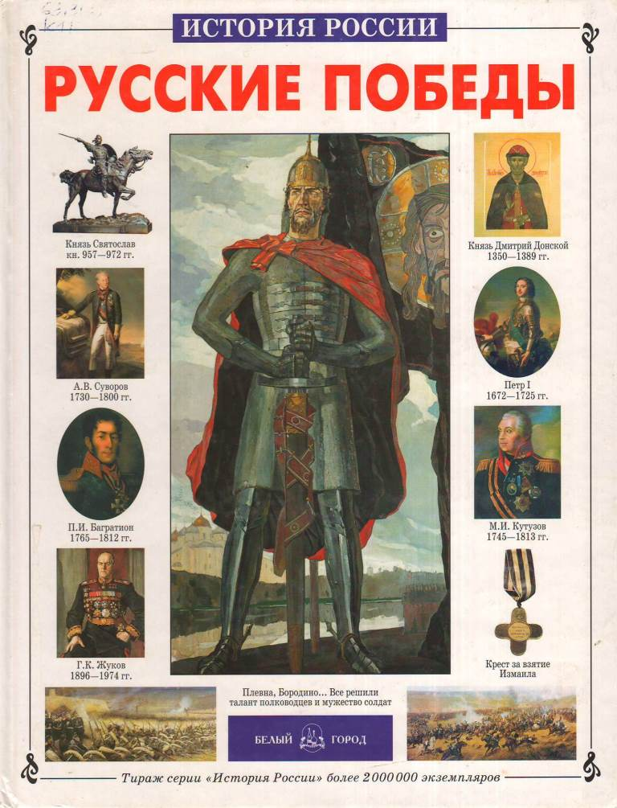

7 ноября – День проведения военного парада на Красной площади в городе Москве в ознаменование двадцать четвёртой годовщины Великой Октябрьской социалистической революции (1941 год)

Slide 6
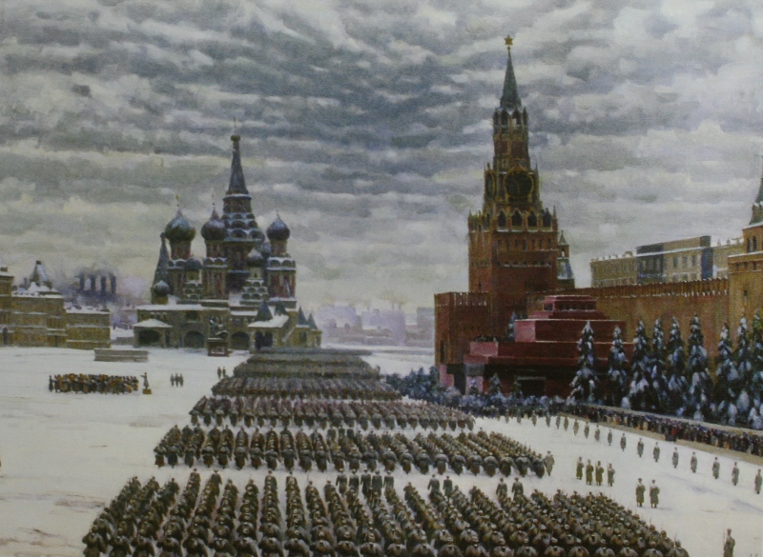
Юон Константин
«Парад на Красной площади в Москве
7 ноября 1941 года.»
В страшные ноябрьские дни 1941 года, когда враг подходил к Москве, казалось, было не до парадов. Но традиционный парад в день годовщины Октября всё-таки состоялся. И сам этот факт был свидетельством того, что страна не сломлена, что она готовит ответный удар, что у стен Москвы найдут свою гибель полчища фашистов. На следующий день, сразу же после парада, старейший советский художник К. Юон взялся за кисть. В 1942 году им была закончена картина "Парад на Красной площади 7 ноября 1941 года".
...Низко нависло над городом сумрачное небо. По заснеженной и необычно пустынной площади, чеканя шаг, проходят войска. Прямо с площади, с парада пойдут они в бой. Художник создает торжественно приподнятое настроение картины, которое усиливается величием стоящих на Красной площади памятников архитектуры. Храм Василия Блаженного, Спасская башня Кремля - немые свидетели побед русского оружия прошлого - словно напутствуют и благословляют на борьбу защитников родной земли.
Холст, масло.
Государственная Третьяковская галерея Москва

Slide 7
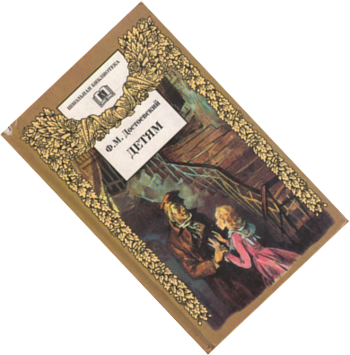


11 ноября – 200 лет со дня рождения русского писателя Фёдора Михайловича Достоевского (1821-1881)
Фёдор Достоевский с детства мечтал стать писателем. Первый же его роман «Бедные люди» высоко оценили Николай Некрасов и Виссарион Белинский.
Фёдор Достоевский был увлечён европейской литературой разных периодов: он читал Гомера и Пьера Корнеля, Жана Батиста Расина и Оноре де Бальзака, Виктора Гюго и Уильяма Шекспира. Также он читал стихотворения Гавриила Державина и Михаила Лермонтова, произведения Николая Гоголя и Николая Карамзина. С детских лет одним из любимых русских поэтов Фёдора Достоевского был Александр Пушкин. Многие его стихотворения молодой писатель знал наизусть.
В Железнодорожном районе г. Ростова-на-Дону есть улица Достоевского.

Slide 8




11 ноября – 120 лет со дня рождения русского писателя, художника-иллюстратора Евгения Ивановича Чарушина (1901-1965)
Евгений Чарушин – один из представителей классики отечественной детской литературы, писатель, художник-иллюстратор; его замечательные книги о животных с красочными иллюстрациями любимы детьми и взрослыми на протяжении более чем восьми десятилетий.
Наверняка многим знаком маленький котёнок Тюпа, забавный щенок Томка, хитрая сорока – воровка, пугливый волчишко, кот-охотник Пунька, ловкие рыжие лисята, а также серьёзный и любознательный малыш Никита (его прототипом стал сын писателя). Юные читатели знакомятся с этими героями и с удовольствием рассматривают авторские иллюстрации. Книги Евгения Чарушина – это отличный выбор для детей дошкольного и младшего школьного возраста , которые любят слушать чтение вслух или ещё только учатся читать самостоятельно.

Slide 9


12 ноября – Синичкин день
Несколько лет назад в России появился ещё один экологический праздник. Он создан по инициативе Союза охраны птиц России и отмечается 12 ноября. В этот день жители разных населённых пунктов страны готовятся к встрече «зимних гостей» – птиц, остающихся на зимовку в наших краях: синиц, щеглов, снегирей, соек, чечёток, свиристелей. Люди заготавливают для них подкормку, в том числе и «синичкины лакомства»: несолёное сало, нежареные семечки тыквы, подсолнечника или арахиса, – делают и развешивают кормушки. Несмотря на то, что в качестве экологического праздника Синичкин день отмечается относительно недавно, его история уходит корнями в далёкое прошлое.

Slide 10

Краеведческие памятные даты
13 ноября – 110 лет со дня рождения писателя, журналиста Михаила Ефимовича Штительмана (1911-1941).
С 1914 года автор жил в Ростове-на-Дону. Автор «Повести о детстве».
Подробнее о жизни и творчестве писателя читайте https://www.rodb-v.ru/literary-ethnography/modern_writers/titel_man/index.php

Slide 11
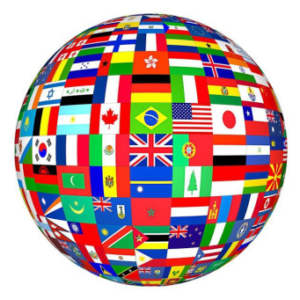

16 ноября – Международный день толерантности
Двадцать первый век позволил современному человеку сделать множество важных открытий, а развитие новых технологий значительно упростило нашу жизнь, сделало её комфортнее. Но почему-то это не дало homo sapiens стать добрее и терпимее друг к другу. Вечная борьба добра со злом всё ещё продолжается в наше прогрессивное время.
Ведущая задача современной образовательной политики – воспитание толерантности у детей, юношества и молодежи.
Однозначно благоприятной для воспитания толерантности считается совместная творческая деятельность, особенно если у неё имеется общественно значимый смысл. Отличный результат может продемонстрировать и применение коллективного обсуждения проблем. Такой подход даст возможность каждому учащемуся вступить в разговор, выразить собственное мнение, предложить решение определённой задачи, выслушать других и достичь компромисса. При этом педагогу не следует проявлять излишнюю опеку, открыто управлять процессом обсуждения, что будет тормозить развитие отношений между детьми. Естественно, уместно планировать подобные мероприятия ко Дню толерантности, что лишний раз подчеркнет важность общей деятельности классного коллектива.

Slide 12


16 ноября - 80 лет назад совершили свой подвиг герои-панфиловцы (1941)
16 ноября 1941 года при обороне Москвы от фашистских захватчиков в бою у разъезда Дубосеково совершили свой бессмертный подвиг 28 бойцов из дивизии генерала Панфилова, уничтожив около двух десятков немецких танков и остановив наступление немцев.
Битва под Москвой стала одним из решающих сражений и важнейшим событием первого года Великой Отечественной войны. Гитлер делал особую ставку на захват столицы СССР, но потерпел неудачу в попытке с ходу захватить её. Осенью 1941 года немецкое командование начало активную подготовку к новому наступлению, сосредоточив главные силы своей армии на ближних подступах к городу. Ожесточенные бои шли уже в 100-120 км от Москвы, крупные танковые группы немцев пытались прорваться по Волоколамскому шоссе к столице.
В 1967 году в деревне Нелидово, расположенной в 1,5 км от разъезда Дубосеково, был открыт Музей героев-панфиловцев. В 1975 году на месте боя воздвигнут мемориальный ансамбль из гранита «Подвигу 28», состоящий из шести монументальных фигур, олицетворяющих воинов шести национальностей, сражавшихся в рядах 28 панфиловцев. Их лица обращены в сторону, откуда шли фашистские танки, а за спинами бойцов – Москва…

Slide 13




17 ноября – день рождения Алисы Селезнёвой
Алиса Игоревна Селезнёва — главная героиня цикла детских фантастических книг Кира Булычёва «Приключения Алисы» и их экранизаций и производных работ, таких, как «Тайна Третьей Планеты», «Гостья из будущего» и «Алиса знает, что делать!».
Алиса — девочка школьного возраста, живущая в футуристической Москве конца XXI века. Внешность Алисы описана так: это светловолосая девочка высокого роста и спортивного сложения, одетая обычно в «мужскую» одежду (шорты и майка, либо комбинезон). В большинстве книг её возраст остаётся около 12 лет. Алиса учится в средней школе, член кружка юных натуралистов.
«Родилась Алиса 17 ноября» — с этой фразы начинается повесть «День рождения Алисы». Точнее — 17 ноября, во второй половине XXI века.
В честь Алисы Селезнёвой учреждена ежегодная литературная премия «Алиса». До 2003 года Кир Булычёв вручал её лично.
В Москве существует Аллея имени Алисы Селезнёвой, высаженная группой поклонников Алисы из фильма «Гостья из будущего».

Slide 14








18 ноября – день рождения Деда Мороза
18 ноября в России официально празднуют День рождения Деда Мороза. Каков возраст зимнего волшебника – доподлинно неизвестно, но точно, что более 2000 лет. Дату рождения Деда Мороза придумали сами дети, поскольку именно 18 ноября на его вотчине — в Великом Устюге — в свои права вступает настоящая зима, и ударяют морозы. Интересно, что в 1999 году Великий Устюг был официально назван родиной российского Деда Мороза.

Slide 15





18 ноября – День отказа от курения
Этот день приходится на каждый третий четверг ноября и обычно ознаменован проведением различных акций и инициатив по борьбе с курением, например, повышением осведомлённости в отношении связи между табаком и заболеваниями сердечно-сосудистой, дыхательной систем, онкологических заболеваний.

Slide 16

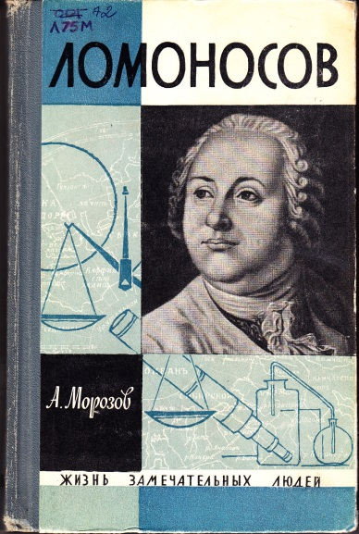

19 ноября – 310 лет со дня рождения русского учёного, поэта, мыслителя Михаила Васильевича Ломоносова (1711-1765).
Михайло Ломоносов — «универсальный человек», физик, химик, энциклопедист. Статский советник, профессор химии, получил звание почетного члена Шведской и Болонской академий наук.
Он стал первым русским учёным-естествоиспытателем, художником и энциклопедистом, поэтом и филологом, астрономом, физиком и химиком. Сфера его деятельности распространилась на молекулярно-кинетическую теорию тепла, металлургию, географию, историю и геологию. Это он открыл атмосферу вокруг Венеры, основал науку о стекле.
Он стоял у истоков зарождения МГУ, который сейчас носит его имя. Кроме этого добился определённых успехов в генеалогии и приборостроении. Помимо всего этого развивал российскую науку, экономику и просвещение.
Улица Ломоносова есть в 22 городах и посёлках Ростовской области. Имя учёного носит библиотечно-информационный центр в г. Ростове-на-Дону.

Slide 17
20 ноября – Всемирный день ребёнка
В 1954 году Генеральная Ассамблея ООН рекомендовала всем странам ввести в практику празднование Всемирного дня ребёнка, как дня мирового братства и взаимопонимания детей, посвящённого деятельности, направленной на обеспечение благополучия детей во всем мире.
ООН предложила правительствам праздновать этот день в любой из дней, который каждое из них признает целесообразным, и предположила, что всеобщее празднование Всемирного дня ребёнка послужит укреплению солидарности и сотрудничества между нациями. А 20 ноября знаменует день, в который Ассамблея приняла в 1959 году декларацию прав ребёнка, а в 1989 году — Конвенцию о правах ребёнка.
По данным ООН, ежегодно одиннадцать миллионов детей умирают, не дожив до своего пятого дня рождения, ещё десятки миллионов остаются физически или умственно больными, не имея возможности для взросления, жизни и развития.
Детский фонд ООН ведёт обширную работу по всем аспектам детского здоровья — от предродового периода вплоть до юности. Фонд принимает меры по обеспечению беременным женщинам доступа к надлежащему медицинскому наблюдению до и во время родов, укреплению возможности для семей справляться с детскими болезнями в домашних условиях, консультирует общины по вопросам обеспечения максимального уровня здравоохранения.
Детский фонд прилагает особые усилия, добиваясь, чтобы дети, потерявшие родителей из-за ВИЧ/СПИДа, получали такой же уход, как и их ровесники. Он также помогает обеспечить достойную жизнь женщинам и детям, больным СПИДом.

Slide 18



22 ноября - 80 лет назад начала работать «Дорога жизни» на Ладожском озере (1941)
В годы Великой Отечественной войны «Дорога жизни» спасла сотни тысяч человеческих жизней.
8 сентября 1941 года с захватом фашистскими войсками Шлиссельбурга началась блокада Ленинграда – одна из жутких, но в то же время одна из наиболее героических страниц в истории Великой Отечественной и Второй мировой войн.
Битва за Ленинград, взятию которого Гитлер придавал очень большое значение, как с военной, так и с политической точки зрения, стала одним из кровопролитнейших сражений Второй мировой войны. Начиналась она тяжелейшими оборонительными боями Красной Армии ещё на дальних подступах к городу, с огромными потерями, а закончилась полным разгромом Группы Армий «Север». Но до того светлого момента, когда над Ленинградом прогремел салют в честь войск Ленинградского и Волховского фронтов, прорвавших вражескую блокаду, было очень далеко.

Slide 19


22 ноября – 220 лет со дня рождения русского писателя, этнографа Владимира Ивановича Даля (1801-1872)
Родился Владимир в поселке Луганский завод (ныне — Луганск) 10 ноября 1801 года. Его семья была высокообразованной. Отец был врачом, лингвистом, а мать – пианисткой, знала несколько языков, интересовалась литературой. Неудивительно, что Владимир получил прекрасное домашнее образование.
В ходе сражений польской и русско-турецкой компании Владимир показал себя блестящим военным врачом. В 1832 году он устроился ординатором в Петербургский госпиталь и вскоре стал известным и уважаемым в городе доктором. Павел Иванович Мельников (биограф Даля) писал: «Отойдя от хирургической практики, Владимир Иванович не оставил медицину. Он нашёл новые пристрастия – гомеопатию и офтальмологию».
Наибольшую славу принёс ему непревзойдённый по объёму «Толковый словарь живого великорусского языка», на составление которого ушло 53 года.

Slide 20
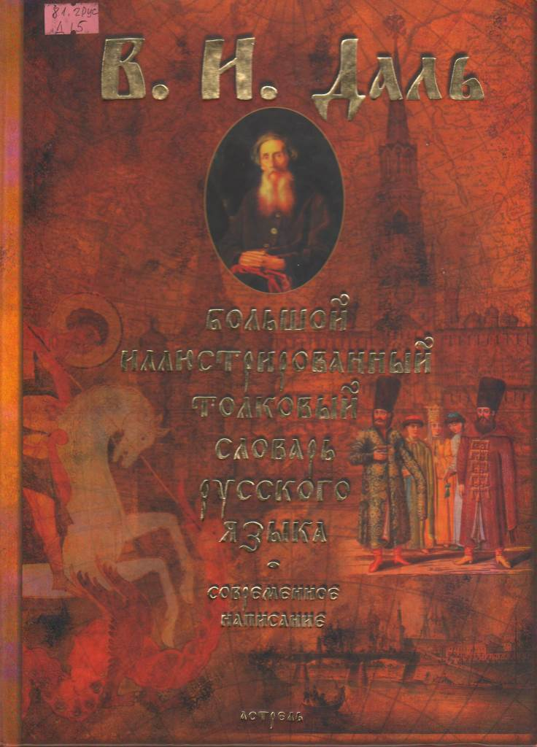
22 ноября – День словарей и энциклопедий
Новый праздник – День словарей и энциклопедий отмечается в нашей стране в день рождения В.И. Даля. По призыву его инициаторов (Общество любителей русской словесности, музей В.И. Даля) 22 ноября во всех учебных заведениях, библиотеках, музеях, культурных центрах, книжных магазинах проводится «День словарей».
В создании уникального словаря великому русскому лексикографу помогло Общество любителей российской словесности (ОЛРС), которое существовало с 1811 по 1930 гг. при Московском университете. В 1992 г. было организовано новое ОЛРС, которое и предложило ежегодно отмечать день рождения В.И. Даля как праздник словарей и энциклопедий.
Как отмечают члены этого общества на своём сайте, «словарь - это не просто книга, он собой завершает и одновременно предвосхищает множество книг, он подводит итог развитию языка и прокладывает ему пути в будущее. Словарь – это не просто жанр описания лексического состава языка. Это срез нашего языкового сознания» (http://www.cety.ru/index.html).

Slide 21




22 ноября – день рождения Йожефа Швейка
Бра́вый солда́т Швейк — сатирический персонаж, придуманный чешским писателем Ярославом Гашеком; главный герой неоконченного романа «Похождения бравого солдата Швейка во время мировой войны», написанного в 1921—1923 годах, цикла из 5 рассказов «Бравый солдат Швейк. Увлекательные приключения честного служаки» (1911) и повести «Бравый солдат Швейк в плену» (1917).
В его честь назван астероид (7896) Швейк.
Памятники бравому солдату Швейку установлены в разных странах и городах.
В Украине Памятник Швейку установлен в Одессе, Ужгороде, Львове, Донецке, Луцке и Киеве.
В Санкт-Петербурге памятник был установлен в 2003 году на Балканской площади в створе улицы Ярослава Гашека. Также в России есть памятники в Москве, Омске, Бугульме и Самаре. В Анапе имеется деревянная скульптура Швейка на ул. Горького.
Первый перевод на русский язык «Похождений бравого солдата Швейка» был сделан в СССР Г. А. и А. Г. Зуккау в 1926 году ленинградским издательством «Прибой» с немецкого издания, и лишь в 1929 году роман с чешского перевёл Пётр Богатырёв (Госиздат).

Slide 22


24 ноября – 195 лет со дня рождения итальянского писателя Карло Коллоди (н. ф. Лоренцини) (1826-1890)
Пиноккио – любимый детьми всего мира персонаж, создателем которого был итальянский писатель и журналист Карло Коллоди.
Изображение профиля Пиноккио в начале 2000-х годов стало товарным знаком Италии вместо надписи «Made in Italy». Инициатива о введении единого товарного ярлыка обсуждалась в Парламенте, была поддержана Национальным фондом Карло Коллоди, а также многими общественно-политическими деятелями. Таким образом Пиноккио стал подлинным символом своего государства.

Slide 23

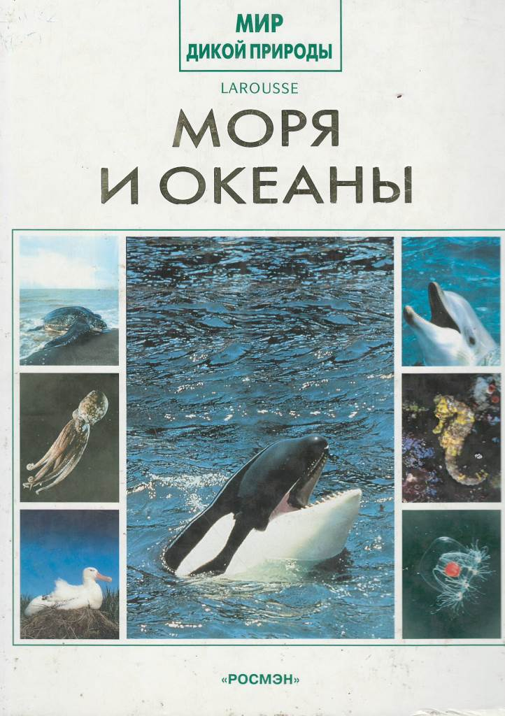


24 ноября – День моржа
В 2008 году по инициативе Всемирного фонда дикой природы (WWF) и Совета по морским млекопитающим был учреждён этот день. Эти животные – крупнейшие ластоногие, обитающие в северном полушарии нашей планеты. Празднование не случайно назначено на 24 ноября. В последние дни осени моржи покидают арктическое побережье Чукотского моря и отправляются на зимовку в Берингов пролив, становясь на время своего переселения особенно уязвимыми и нуждающимися в защите.

Slide 24


27 ноября – 50 лет назад впервые поверхности Марса достиг искусственный космический объект (1971).
Эта дата вошла в историю как первое достижение поверхности Марса искусственным космическим летающим объектом.
27 ноября 1971 года в истории советской и мировой космонавтики произошло очередное эпохальное событие. С одной стороны оно стало новым достижением и рекордом, с другой – являлось лишь частичным успехом. Этим объектом стал спускаемый модуль советской автоматической межпланетной станции «Марс-2».

Slide 25








28 ноября - День матери
В 1998 году Указом президента РФ №120 «О Дне матери» был учреждён этот замечательный праздник. И отмечают его ежегодно в последнее воскресенье ноября.
Это день для чествования всех матерей нашей страны, не только дающих жизнь но и помогающих детям расти, становиться личностями, выбирать собственный путь.
Наша мамочка – художник.
У плиты стоит треножник.
Снова будет на обед
Вместо супа – мой портрет.
У Серёжи мама – пекарь,
Пахнет пышками.
У меня – библиотекарь,
Пахнет книжками…
Все вокруг учтиво поступают:
Мамочке дорогу уступают.
Даже джип, машина мировая,
Пропустил водителя трамвая.
Мама мчится на катке
В рыжей куртке и платке.
А каток – совсем не лёд.
А каток асфальт кладёт.
Анна Игнатова

Slide 26

28 ноября – 115 лет со дня рождения русского историка, литературоведа Дмитрия Сергеевича Лихачёва (1906-1999)
Дмитрий Сергеевич Лихачёв — крупнейший учёный и защитник русской культуры. Он прожил очень длинную жизнь, в которой были лишения, гонения, а также грандиозные свершения на научной ниве, признание не только на родине, но и по всему миру. Когда Дмитрия Сергеевича не стало, в один голос заговорили: он был совестью нации. И в этом высокопарном определении нет натяжки. Действительно, Лихачёв являл собой пример самоотверженного и неотступного служения Родине.
Имя Дмитрия Сергеевича Лихачёва носит библиотечно-информационный центр и улица в Первомайском районе г. Ростова-на-Дону.

Slide 27

29 ноября - 80 лет назад фашисты казнили партизанку
Зою Космодемьянскую (1941)
В годы Великой Отечественной войны в октябре 1941 года 18-летняя Зоя Космодемьянская добровольно вступила в специальный партизанский отряд, действовавший по заданию штаба Западного фронта на Можайском направлении. В отряде девушка выполняла сложные и ответственные задания по уничтожению фашистов.
В ноябре 1941 года в деревне Петрищево Московской области в результате очередной партизанской вылазки, она сожгла несколько занятых врагом домов. Через два дня, ночью, при повторной попытке совершить поджоги её схватил немецкий часовой.
Несмотря на жестокие пытки и истязания, Зоя не выдала военной тайны и не назвала местоположения партизанского отряда. В полдень 29 ноября 1941 года она была повешена фашистами.
Памятники Зое Космодемьянской, которая стала в годы войны для всех русских людей образцом героической борьбы партизанского движения против немецких захватчиков, установлены в нескольких городах России.
Имя Зои Космодемьянской носят улицы, библиотеки и школы российских городов и сёл, ей посвящены многие литературные произведения.

Slide 28




30 ноября – Всемирный День домашних животных
Наши питомцы тоже нуждаются в заботе, внимательном отношении. Они радуют нас каждый день, поэтому появление такого праздника никого не удивляет. В последнее время в мире все больше внимания уделяется культуре обращения с братьями нашими меньшими.
Первое место в рейтинге любимых нашими согражданами животных занимает собака. На это повлияли то, что данный питомец отличается преданностью и верностью, бескорыстной любовью к своему хозяину. Такой зверь является настоящим защитником. Общение с собакой быстро поднимает настроение. В её взгляде независимо от породы сквозит понимание.

Slide 29
Дни воинской славы России
1 декабря – День победы русской эскадры под командованием П.С. Нахимова над турецкой эскадрой у мыса Синоп (1853 год)
Сражение у мыса Синоп было одним из крупных сражений Крымской войны, начинавшейся как конфликт России и Турции. К тому же оно вошло в историю как последнее крупное сражение парусных флотов.
Русская армия и флот имели ощутимое превосходство над слабеющей Османской империей, которую современники называли «больным человеком Европы».
Эскадра под командованием Нахимова заблокировала в Синопской бухте турецкий флот под командованием Осман-паши. После битвы, длившейся четыре с половиной часа, были уничтожены 15 из 16 турецких кораблей — только одному удалось спастись бегством.
Разгром турок был абсолютным: было убито и ранено более трёх тысяч османских моряков против 38 убитых и 235 раненых в эскадре Нахимова. Осман-паша, два его командира корабля и 200 матросов попали в русский плен.
Блестящая победа русской эскадры в этом сражении стала возможной благодаря не только героизму и боевой подготовке русских моряков и офицеров, но и высокому флотоводческому мастерству адмирала Нахимова, и показала высокий уровень тактики русского флота.

Slide 30
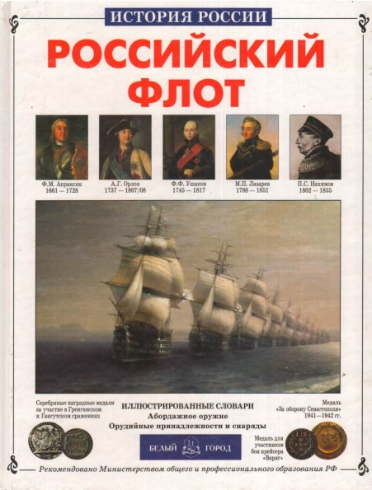



1 декабря – День победы русской эскадры под командованием П.С. Нахимова над турецкой эскадрой у мыса Синоп (1853 год)

Slide 31
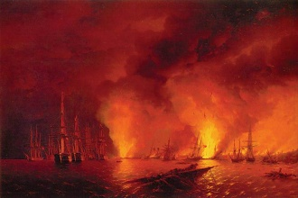
Иван Айвазовский «Синопский бой 18 ноября 1853 года (ночь после боя)»
Синопский бой 18 ноября 1853 года (ночь после боя)
Центральный Военно-морской музей, Санкт-Петербург
Картина написана в декабре 1853 по схеме, которую на месте зарисовал по поручению П.С. Нахимова князь Виктор Барятинский; художник также расспрашивал очевидца о цветах и оттенках различных деталей.

Slide 32





1 декабря – Всероссийский день хоккея
Всероссийский день хоккея впервые прошёл в первый зимний день 2007 года, по инициативе президента Федерации хоккея России (ФХР) Владислава Третьяка, когда более 150 стадионов страны радушно приняли любителей этой прекрасной игры.
В 2005 году была собрана команда любительского хоккея, которая получила название «Кондор». В 2005 и 2006 годах она выиграла чемпионат Ростовской области. Так как клуб уже, по сути, сформировался, то в 2010 году «Ростов» вступил в Краснодарскую лигу, где выступал в течение двух лет.
В июле 2013 года принято решение о создании профессиональной хоккейной команды. В настоящее время клуб регулярно играет на льду комплекса «Айс-Арена» в Ростове-на-Дону.

Slide 33


1 декабря – Всемирный день борьбы со СПИДом
Этот день служит напоминанием о необходимости остановить глобальное распространение эпидемии ВИЧ/СПИДа. Впервые провозглашён ВОЗ в 1988 году.

Slide 34



Памятная дата России
3 декабря – День неизвестного солдата
3 декабря 1966 года, в ознаменование 25-летней годовщины разгрома немецких войск под Москвой, прах неизвестного солдата был перенесён из братской могилы на 41-м километре Ленинградского шоссе (на въезде в город Зеленоград) и торжественно захоронен в Александровском саду.
На надгробной плите установлена бронзовая композиция — солдатская каска и лавровая ветвь, лежащие на боевом знамени.
В центре мемориала — ниша с надписью «Имя твоё неизвестно, подвиг твой бессмертен».

Slide 35


4 декабря – день заказов подарков и написания писем Деду Морозу
Этот праздник посвящён всем, кто верит в Деда Мороза. Обычно именно 4 декабря во многих странах мира почтамты начинают предоставлять услуги по отправке писем Деду Морозу, или открываются специальные почтовые учреждения, где все дети и их родители могут отправить письма с пожеланием долгожданного подарка, которые обязательно будут доставлены седовласому чудотворцу.
Дата для праздника выбрана вполне логично. Скоро Новый год, все в предвкушении чудес и торжества, подарков и сюрпризов, везде идёт подготовка к празднику, украшаются ёлки, загораются праздничные огни… И как раз время загадывать заветные желания и писать письмо главному волшебнику – Деду Морозу. К тому же этого промежутка времени хватит, чтобы письма дошли до своего адресата.

Slide 36
Дни воинской славы России
5 декабря - День начала контрнаступления советских войск против немецко-фашистских войск в битве под Москвой (1941 год).
Московская битва 1941-42 годов — одно из величайших событий Великой Отечественной войны 1941-45 гг. Значение Московской битвы определялось политической и стратегической важностью Москвы, овладению которой немецко-фашистское командование придавало решающее значение в исходе всей войны против СССР. Московская битва делится на 2 этапа: оборонительный (30 сентября—5 декабря 1941 г) и наступательный (6 декабря 1941—20 апреля 1942г).
Для осуществления этого плана немецкое командование привлекло 3 полевых армии, 3 танковых группы и 2-й воздушный флот. Всего в группе армий "Центр" на 1 октября 1941 года имелось до 1 млн.800 тыс. человек, 1700 танков, свыше 14 тыс. орудий и миномётов, 1490 самолётов. Им противостояли войска трёх наших фронтов, которые имели 1 млн.250 тыс. человек, 990 танков, 7600 орудий и миномётов, 677 самолётов.

Slide 37



5 декабря - День начала контрнаступления советских войск против немецко-фашистских войск в битве под Москвой (1941 год)

Slide 38
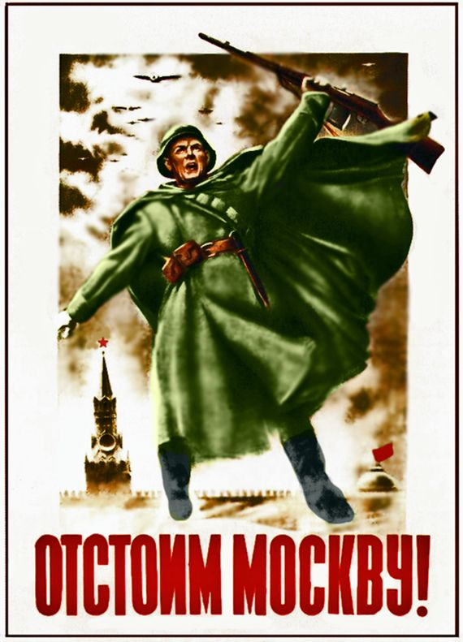
Н.Жуков, В.Климашин «Отстоим Москву!»
Государственный историко-мемориальный музей-заповедник «Сталинградская битва»
г. Волгоград
С началом Великой Отечественной войны активизировалось советское плакатное искусство. Общим лейтмотивом плакатов того времени послужили ясное выражение передаваемой идеи, мощная убедительность образов и высочайший уровень патриотического пафоса.
Художникам удалось создать яркий и ёмкий образ солдата, который защищает столицу своего государства. В его глазах – решимость, в его позе – уверенность, в выражении его лица – праведный гнев. Этот солдат – воплощение всех москвичей, которые никогда не сдадут свой город.

Slide 39



Памятная дата России
9 декабря – День героев Отечества
Свою историю праздник ведёт ещё с ХVIII века. Эта декабрьская дата приурочена к выдающемуся событию эпохи правления императрицы Екатерины II — в 1769 году она учредила орден Святого Георгия Победоносца. В те годы этим орденом награждались воины, проявившие в бою доблесть, отвагу и смелость. Орден Святого Георгия имел 4 степени отличия, из которых первая была наивысшей. Известно, что кавалерами всех четырёх степеней стали 4 человека, среди которых великие русские полководцы М.И. Кутузов и М.Б. Барклай-де-Толли. Екатерина II удостоила и себя этой награды в честь учреждения ордена.
9 декабря — в России чествуют Героев Советского Союза, Героев Российской Федерации и кавалеров ордена Святого Георгия и ордена Славы

Slide 40


10 декабря – 200 лет со дня рождения русского поэта, прозаика, критика, издателя
Николая Алексеевича Некрасова (1821-1878)
Отец поэта мечтал, что Николай пойдёт по его стопам и станет военным. Когда будущему поэту исполнилось 17 лет отец отправил его в столицу России для определения в дворянский полк, однако, у будущего классика возникло непреодолимое желание продолжить своё образование. Он не внял угрозам отца лишить его содержания, и поступил вольнослушателем на филологический факультет Петербургского университета. Годы студенчества запомнились Некрасову нищетой и лишениями. У него не было денег, чтобы нормально пообедать. Однажды Николай Алексеевич лишился крова и в конце ноября оказался на улице, больной и лишённый средств к существованию. На улице над ним смилостивился один прохожий и отвёл его в ночлежку, где Некрасов заработал 15 копеек, написав кому-то прошение.

Slide 41

10 декабря – 155 лет назад Фёдор Тютчев написал стихотворение «Умом Россию не понять…» (1866)
Умом Россию не понять,
Аршином общим не измерить:
У ней особенная стать —
В Россию можно только верить.
Фёдор Тютчев
Эти строки — одна из характеристик российского государства и менталитета русских — стали известным литературным образом «загадочной русской души», носящим романтический характер.
По некоторым библиографическим источникам, данное стихотворение было написано Фёдором Тютчевым (28 ноября) 10 декабря 1866 года. Но споры относительно этого произведения не утихают уже полтора столетия. Стихотворение русского поэта превратилось в крылатую фразу. Особенно часто его цитировали в конце ХIХ — начале ХХ века новые «славянофилы» и «западники».

Slide 42





10 декабря – Всемирный день футбола
Первое упоминание о футболе как «об игре в мяч ногами» историки нашли в китайских источниках, датируемых вторым тысячелетием до нашей эры.
Футбол был и остаётся самой популярной спортивной игрой планеты. Сегодня международный футбол – это не только популярные спортивные соревнования, но и отражение национальных характеров, ведь сколько стран и народов – столько и стилей игры.
В Ростовской области футбол также является самым популярным видом спорта. По последней статистике в него регулярно играют более 100 000 человек, две трети из которых школьники.

Slide 43


10 декабря - Нобелевский день — церемония вручения Нобелевской премии
Одно из ключевых событий в общественной и интеллектуальной жизни Швеции и Норвегии — Нобелевский день — церемония вручения одной из самых престижных международных наград — Нобелевской премии, которая проходит ежегодно 10 декабря. Она присуждается за выдающиеся научные исследования, революционные изобретения и крупный вклад в культуру и развитие общества и пользуется международным признанием, как самое почётное гражданское отличие.
Её основателем был Альфред Нобель — известный шведский химик, инженер и изобретатель, на счету которого 355 изобретений (самое известное среди них — динамит). За свою жизнь Нобель накопил внушительное состояние (большую его часть он получил как раз благодаря внедрению собственных изобретений), основную часть которого он завещал на учреждение международной премии. Кстати, последний вариант своего знаменитого завещания Нобель подписал почти за год до своей кончины — 27 ноября 1895 года.

Slide 44


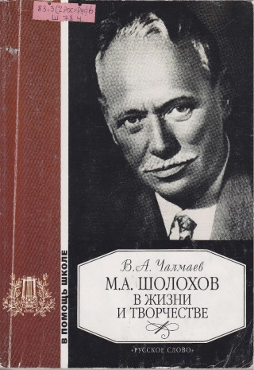
10 декабря – 120 лет назад состоялась первая церемония вручения Нобелевских премий (1901)
В 1895 году, за год до своей кончины, шведский изобретатель и фабрикант Альфред Нобель составил завещание, в котором велел создать фонд, проценты с которого должны выдаваться в виде премии тем, кто в течение предшествующего года принёс наибольшую пользу человечеству.
По завещанию, указанные проценты делятся на пять равных частей, которые предназначаются для поощрения открытий в области физики, химии, физиологии и медицины, литературы, а также за особые достижения перед человечеством в деле мира (Нобелевская премия мира). В 1900 году был создан Нобелевский комитет, выплачивающий премии.
Первые Нобелевские премии были присуждены 10 декабря 1901 года, в пятую годовщину смерти Нобеля.
В разные годы лауреатами Нобелевской премии были россияне: Лев Ландау и Пётр Капица, Илья Мечников и Иван Павлов, Иван Бунин и Борис Пастернак, Иосиф Бродский и Михаил Шолохов, Александр Солженицын и Михаил Горбачёв и другие великие люди.

Slide 45


11 декабря - 150 лет назад в Петербурге открылась первая выставка передвижников (1871)
(29 ноября) 11 декабря 1871 года в Петербургской Академии художеств открылась первая выставка передвижников — живописцев и скульпторов реалистического, демократического направления, входивших в крупнейшее российское творческое объединение «Товарищество передвижных художественных выставок».
На выставке были представлены портреты кисти Ивана Крамского, полотно Николая Ге «Пётр I допрашивает царевича Алексея», пейзажи Ивана Шишкина, жанровая сценка Василия Перова «Охотники на привале» и многие другие.
«Гвоздём» мероприятия стал написанный незадолго до открытия экспозиции пейзаж Алексея Саврасова «Грачи прилетели». Выставка в Петербурге закрылась в январе 1872 года.
В общей сложности выставку посетило более 30 тысяч человек. В дальнейшем выставки передвижников проводились во многих городах России, а последняя, 48-я, состоялась в Москве в 1923 году.

Slide 46



11 декабря - День гор
Горы – красивейшее творение природы! Горы занимают четвёртую часть планеты и обладают важнейшими для жизни людей ресурсами. Это вода, полезные ископаемые, энергия. Народы, населяющие горную местность, живут бедно и постоянно страдают от природных катастроф. Но они искренне любят свои края и не хотят их покидать. Международный день гор способствует привлечению внимания общественности к насущным проблемам. Развитие жизни в горных регионах просто необходимо.

Slide 47


12 декабря – 255 лет со дня рождения русского писателя, критика, историка, журналиста Николая Михайловича Карамзина (1766-1825)
А.С. Пушкин называл Карамзина «великим писателем во всём смысле этого слова». Роль Карамзина в истории русской культуры велика: в литературе он проявил себя как реформатор, создал жанр психологической повести; в журналистике заложил основы профессионализации писательского труда, создал образцы основных видов периодических изданий; как просветитель он сыграл огромную роль в формировании грамотного читателя, приучал женщин к чтению на русском языке, ввёл книгу в домашнее образование детей.
В 1803 году Н.М. Карамзин получил официальное назначение на должность придворного историографа и с того времени, и до конца своей жизни работал над «Историей государства Российского». Это труд печатался по томам и вызывал большой интерес у публики. Вяземский отмечал, что Карамзин своей «Историей…» «спас Россию от нашествия забвения, воззвал её к жизни, показал нам, что у нас отечество есть».

Slide 48


12 декабря – День Конституции
Российской Федерации
Конституция Российской Федерации – высший нормативный правовой акт Российской Федерации. Проект принят народом России 12 декабря 1993 года. Вступила в силу со дня официального опубликования 25 декабря 1993 года. Среди прочего упразднила Съезд народных депутатов РСФСР, Верховный совет РСФСР и заменила их Федеральным собранием Российской Федерации, состоящим из Совета Федерации, в который входило по 2 представителя от каждого субъекта Федерации, и Государственной думы, избираемой народом.

Slide 49


14 декабря – 110 лет назад Руал Амундсен достиг Южного полюса, на месяц опередив экспедицию Роберта Скотта (1911)
С детских лет Амундсен мечтал о путешествиях и экспедициях на север. В 1889 году его кумиром стал полярный исследователь Фритьоф Нансен, только что вернувшийся из своей Гренландской экспедиции. Юный Роальд был потрясён сообщениями о походе Нансена через покрытый льдом остров, он мечтал, что однажды станет таким же знаменитым.
Амундсен в августе 1910 года отправился в Антарктику. 13 января 1911 года «Фрам» причалил к ледяному барьеру Росса. Команда Амундсена начала готовиться к экспедиции, тренируясь, вновь и вновь проверяя каждую мелочь, и размещая склады с продовольствием вдоль намеченного маршрута к полюсу. 19 октября 1911 года Амундсен и его команда отправились в путь. Его отряд выбрал в качестве средства передвижения проверенный веками способ – собачьи упряжки.
14 декабря Амундсен достиг своей цели и водрузил норвежский флаг над бескрайней снежной равниной. Он опередил английскую экспедицию Роберта Скотта на целый месяц...

Slide 50

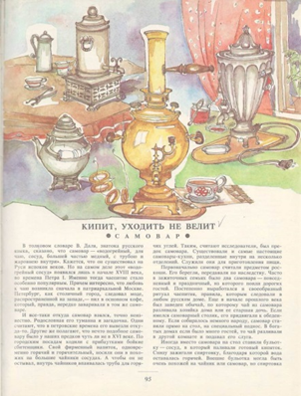



15 декабря – Международный день чая
Эта дата была принята после неоднократного обсуждения во многих международных организациях и профсоюзах в течение Всемирного общественного форума, проходившего в 2004 году в Мумбае (Индия) и в 2005 году в Порте Аллегре (Бразилия). Кстати, в этот день была обнародована Мировая Декларация Прав работников чайной индустрии.
Чаепитие, душевная беседа за чашкой чая, имеет давние традиции в России. Русское чаепитие неразрывно связано с самоваром. Уже в летописях встречаются первые упоминания о традициях чайных посиделок. Пить чай нужно было медленно. В старой Москве пили чай четыре раза в день, в Пскове — шесть раз в день и больше. Народ пил чай всем миром.
Конечно, чай – народный напиток. Русское дворянство эту традицию не слишком жаловало.
Об особой роли чая в жизни русского человека говорят такие пословицы:
Где есть чай – там под елью рай. Береги в доме добро, в чае – тепло.
Выпей чайку - забудешь тоску. Коль чаем угощают, значит уважают.

Slide 51
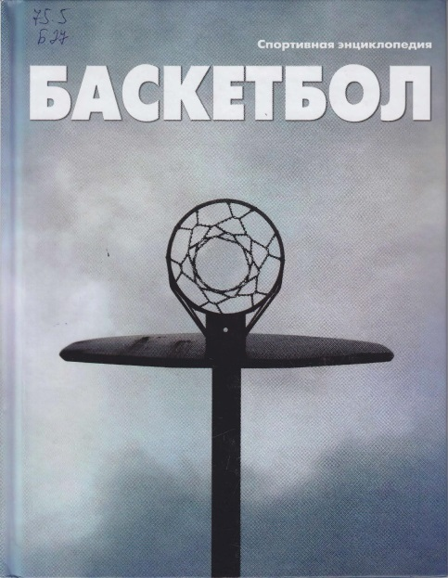


21 декабря 130 лет назад состоялся первый в истории баскетбольный матч (1891 г.).
Баскетбол сегодня — одна из популярнейших спортивных игр в мире. 21 декабря 1891 года в зале учебного центра Христианской молодёжной ассоциации в Спрингфилде (штат Массачусетс, США) состоялся первый в истории баскетбольный матч. Игра была придумана учителем физкультуры Джеймсом Нейсмитом. Правила игры, которые написал Нейсмит, состояли из 13 пунктов. Большинство из них действуют и по сей день. Эту дату считают неофициальным днём рождения баскетбола.

Slide 52
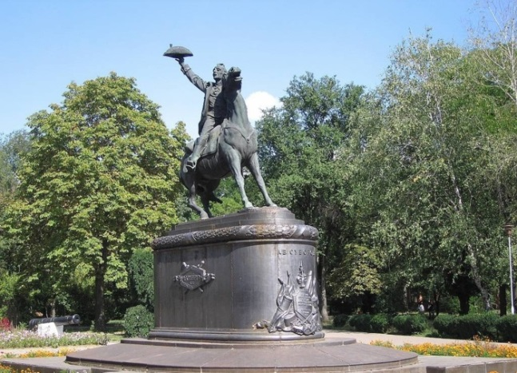
Дни воинской славы России
24 декабря - День взятия турецкой крепости Измаил русскими войсками под командованием А.В. Суворова (1790 год)
Штурм Измаила — осада и штурм в 1790 году турецкой крепости Измаил русскими войсками под командованием генерал-аншефа А. В. Суворова в ходе русско-турецкой войны 1787—1791 годов.
Покорение Измаила имело большое политическое значение. Оно повлияло на дальнейший ход войны и на заключение в 1792 году Ясского мира между Россией и Турцией, который подтвердил присоединение Крыма к России и установил русско-турецкую границу по реке Днестр. Тем самым всё северное Причерноморье от Днестра до Кубани было закреплено за Россией.
Победе под Измаилом был посвящён гимн «Гром победы, раздавайся!», считавшийся до 1816 года неофициальным гимном Российской империи.
Памятник Суворову в Измаиле (Украина), скульптор – Б. Эдуардс

Slide 53


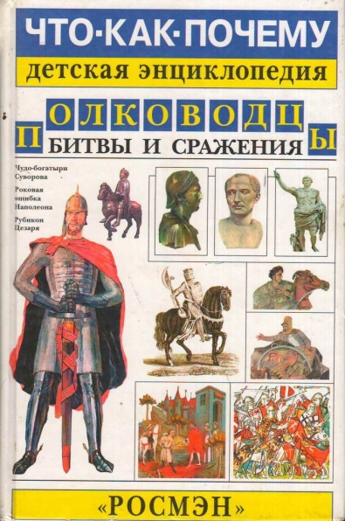



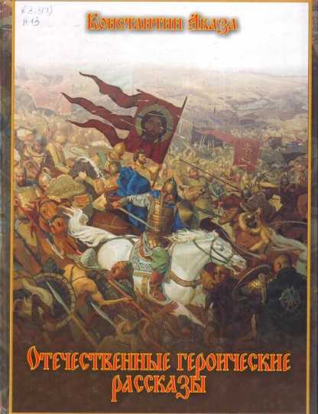

24 декабря - День взятия турецкой крепости Измаил русскими войсками под командованием А.В. Суворова (1790 год)

Slide 54
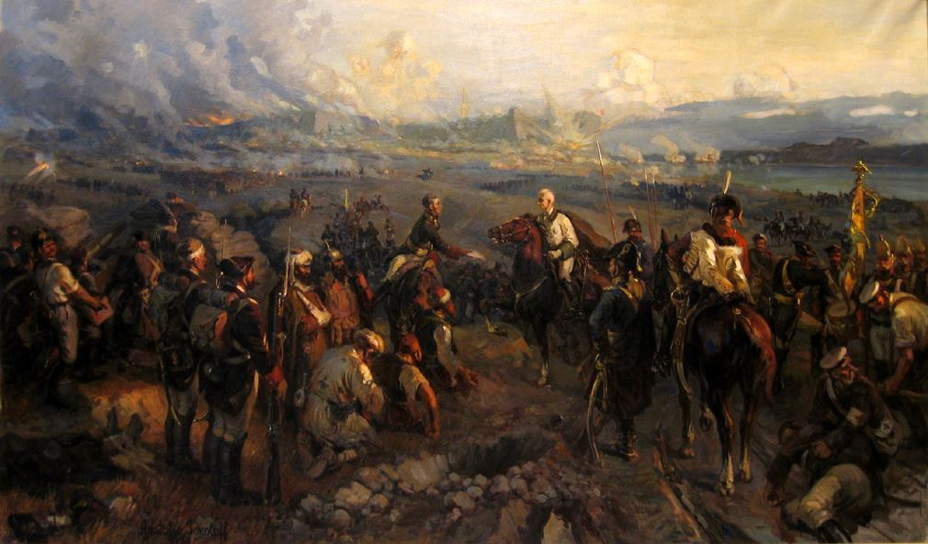
Анатолий Соколов "Взятие Измаила А.В. Суворовым",
Государственный мемориальный музей А.В. Суворова, Санкт-Петербург
Штурм Измаила, как выдающееся событие своего времени, вдохновил общество на создание литературных и музыкальных произведений. Первым воспел в своих стихах А.В.Суворова его современник Гавриил Романович Державин (1743-1816 гг.), написавший в 1790 г. стихотворение "На взятие Измаила".

Slide 55

26 декабря - 80 лет назад началась Керченская десантная операция советских войск (1941 г.)
Керченская десантная операция – крупная операция советских войск во время Великой Отечественной войны на Керченском полуострове в период с 26 декабря 1941 года по 20 мая 1942 года.
Осенью 1941 года 11-я армия вермахта под командованием фон Манштейна провела операцию по захвату Крымского полуострова, в результате которой весь Крым, за исключением Севастополя, был оккупирован к 16 ноября.
В то время немецко-фашистские войска приблизились к Севастополю на 6-7 км. Советская армия смогла отразить второе наступление 11-й немецкой армии, но почти вся территория, на которой держала оборону Красная Армия, оказалась под артиллерийским огнём противника. В связи с этим было решено расширить фронт контрнаступления, подключив Закавказский фронт и Черноморский флот. Целью Керченской операции было овладение Керченским полуостровом и создание условий для освобождения Крыма.

Slide 56




27 декабря – День спасателя
День спасателя. Установлен Указом Президента Российской Федерации от 26.11. 1995 г. № 1306 «Об установлении Дня спасателя Российской Федерации».
День спасателя является праздником настоящих героев, всех тех, кто спешит на выручку людям, оказавшимся в беде в результате той или иной катастрофы или же стихийного бедствия. Проще говоря, это праздник всех сотрудников министерства по чрезвычайным ситуациям, поэтому его ещё очень часто называют Днем МЧС.
Чествовать специалистов по спасательным работам принято практически в самом конце года, а именно 27 декабря. Подобные торжества официальными выходными не являются, к тому же самим МЧСовцам обычно не до отдыха, ведь помощь людям может потребоваться в любой момент.

Slide 57
31 декабря 2021 г.
С новым 2022 годом!

